Slide 1

Segelflugtheorie SFCL
Grundlagen des Fliegens
PRINCIPLES OF FLIGHT

Slide 2
Gliederung (SFCL)
5 Grundlagen des Fliegens
Principles of flight
5.1 Aerodynamik (Strömungslehre)
Aerodynamics (airflow)
5.2 Flugmechanik
Flight mechanics
5.3 Stabilität
Stability
5.4 Steuerung
Control
5.5 Betriebsgrenzen (Manöverlasten und Lastvielfache)
Limitations (load factor and manoeuvres)
5.6 Überziehen und Trudeln
Stalling and spinning
5.7 Steilspirale
Spiral dive
5.8 Propeller
Propeller

Slide 3
5.2 Flugmechanik
Flight mechanics

Slide 4
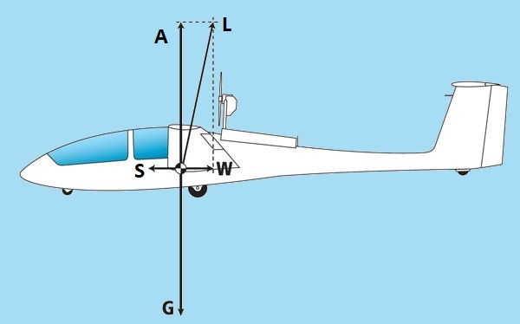
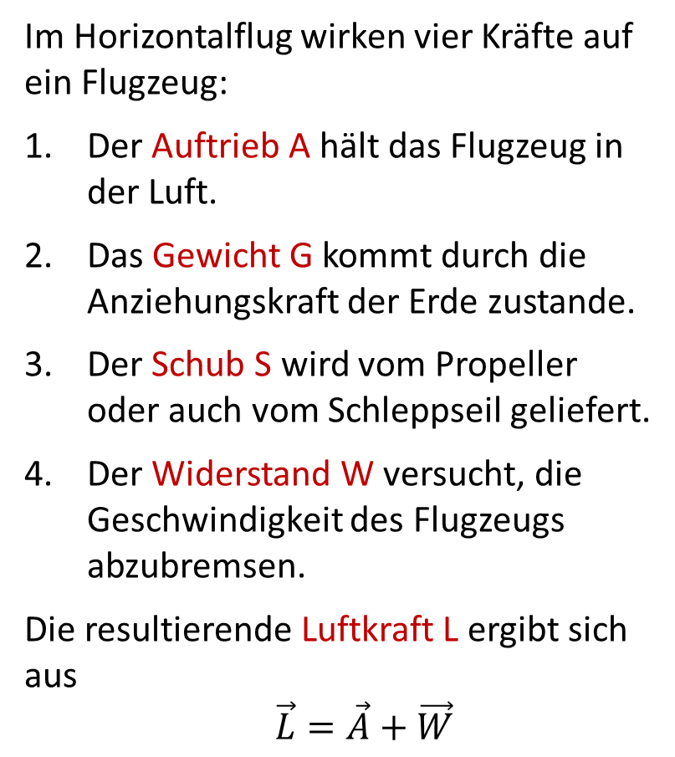
Kräfte im Horizontalflug
Im Horizontalflug wirken vier Kräfte auf ein Flugzeug:
Der Auftrieb A hält das Flugzeug in der Luft.
Das Gewicht G kommt durch die Anziehungskraft der Erde zustande.
Der Schub S wird vom Propeller oder auch vom Schleppseil geliefert.
Der Widerstand W versucht, die Geschwindigkeit des Flugzeugs abzubremsen.
Die resultierende Luftkraft L ergibt sich aus $\vec{L}=\vec{A}+\vec{W}$
5.2 Flugmechanik

Slide 5
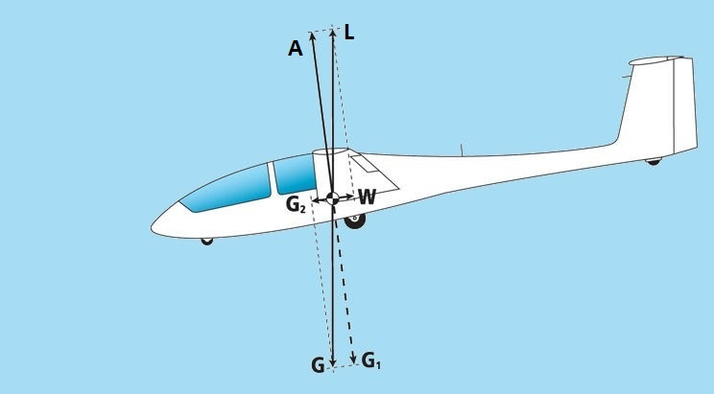
Kräfte im Gleitflug
Wenn keine Schubkraft wirkt, stehen die Luftkraft L und das Gewicht G im Gleichgewicht.
Die Kraft G kann in zwei Komponenten aufgeteilt werden: G₁ ist so groß wie der Auftrieb A, G₂ ist so groß wie der Widerstand W.
Der Auftrieb A steht definitionsgemäß senkrecht zur Anströmrichtung (ergibt sich aus dem Fluggeschwindigkeitsvektor), der Widerstand W parallel dazu.
Flug-
Geschwindigkeit
5.2 Flugmechanik

Slide 6
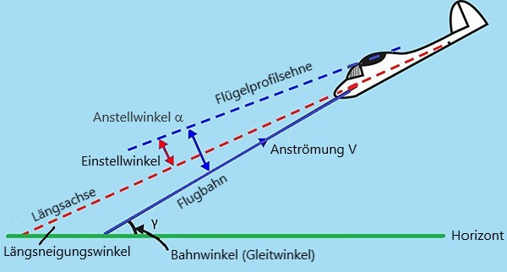
Winkel im Gleitflug
Der Winkel der Längsachse mit dem Horizont wird als Längsneigungswinkel des Flugzeugs bezeichnet.
Der Winkel zwischen der Flugbahn des Flugzeugs und dem Horizont ist der Bahnwinkel oder Gleitwinkel.
Der Winkel zwischen der Sehne und der Längsachse ist der Einstellwinkel.
Der Winkel zwischen der Sehne und der Anströmrichtung ist der Anstellwinkel.
5.2 Flugmechanik

Slide 7
Änderung des Gleitwinkels
Bei größerem Widerstand wird die Flugbahn des Segelflugzeugs relativ zum Horizont steiler (der Gleitwinkel wird größer).
Mit größerer Geschwindigkeit erhöht sich der Widerstand, die Sinkgeschwindigkeit nimmt zu, und daher wird der Gleitwinkel (Winkel der Flugbahn mit dem Horizont) größer und damit schlechter.
5.2 Flugmechanik

Slide 8
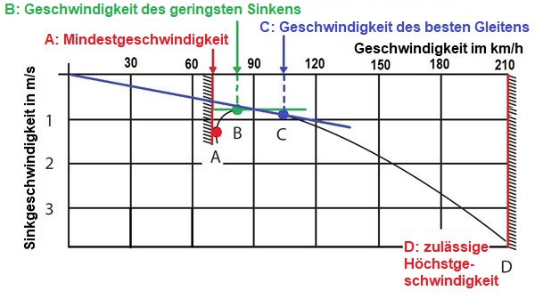
Geschwindigkeitspolare
Mindestgeschwindigkeit – das ist die Überziehgeschwindigkeit.
Geschwindigkeit des geringsten Sinkens – zu finden am obersten Punkt der Geschwindigkeitspolare.
Geschwindigkeit des besten Gleitens – das ist die Fluggeschwindigkeit, mit der man die größtmögliche Strecke zurückgelegt.
Zulässige Höchstgeschwindigkeit – schneller zu fliegen ist verboten.
5.2 Flugmechanik

Slide 9
Charakteristische Geschwindigkeiten
Mindestgeschwindigkeit – das ist die Überziehgeschwindigkeit.
Geschwindigkeit des geringsten Sinkens – zu finden am obersten Punkt der Geschwindigkeitspolare.
Geschwindigkeit des besten Gleitens – das ist die Fluggeschwindigkeit, mit der man die größtmögliche Strecke zurückgelegt.
Zulässige Höchstgeschwindigkeit – schneller zu fliegen ist verboten.
5.2 Flugmechanik

Slide 10
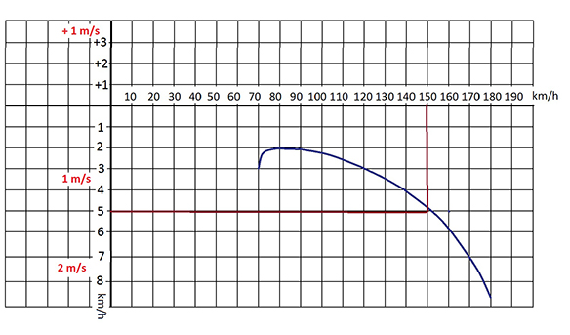
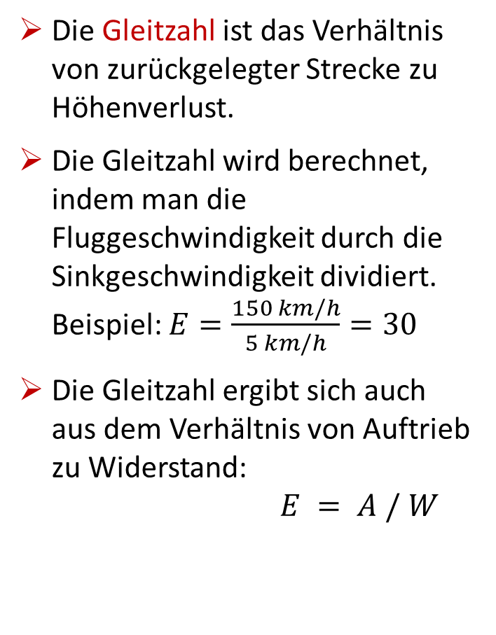
Gleitzahl
Die Gleitzahl ist das Verhältnis von zurückgelegter Strecke zu Höhenverlust.
Die Gleitzahl wird berechnet, indem man die Fluggeschwindigkeit durch die Sinkgeschwindigkeit dividiert. Beispiel: $E=\frac{150 km/h}{5 km/h}=30$
Die Gleitzahl ergibt sich auch aus dem Verhältnis von Auftrieb zu Widerstand: $E = A / W$
5.2 Flugmechanik

Slide 11
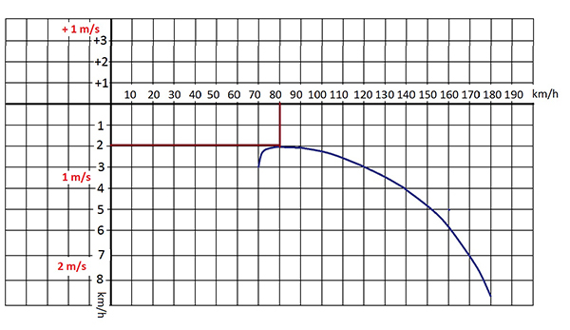
Geringstes Sinken
Am obersten Punkt der Geschwindigkeitspolaren findet man das geringste Sinken.
Mit der zugehörigen Geschwindigkeit (Geschwindigkeit des geringsten Sinkens) muss man fliegen, um so lange wie möglich in der Luft zu bleiben.
5.2 Flugmechanik

Slide 12
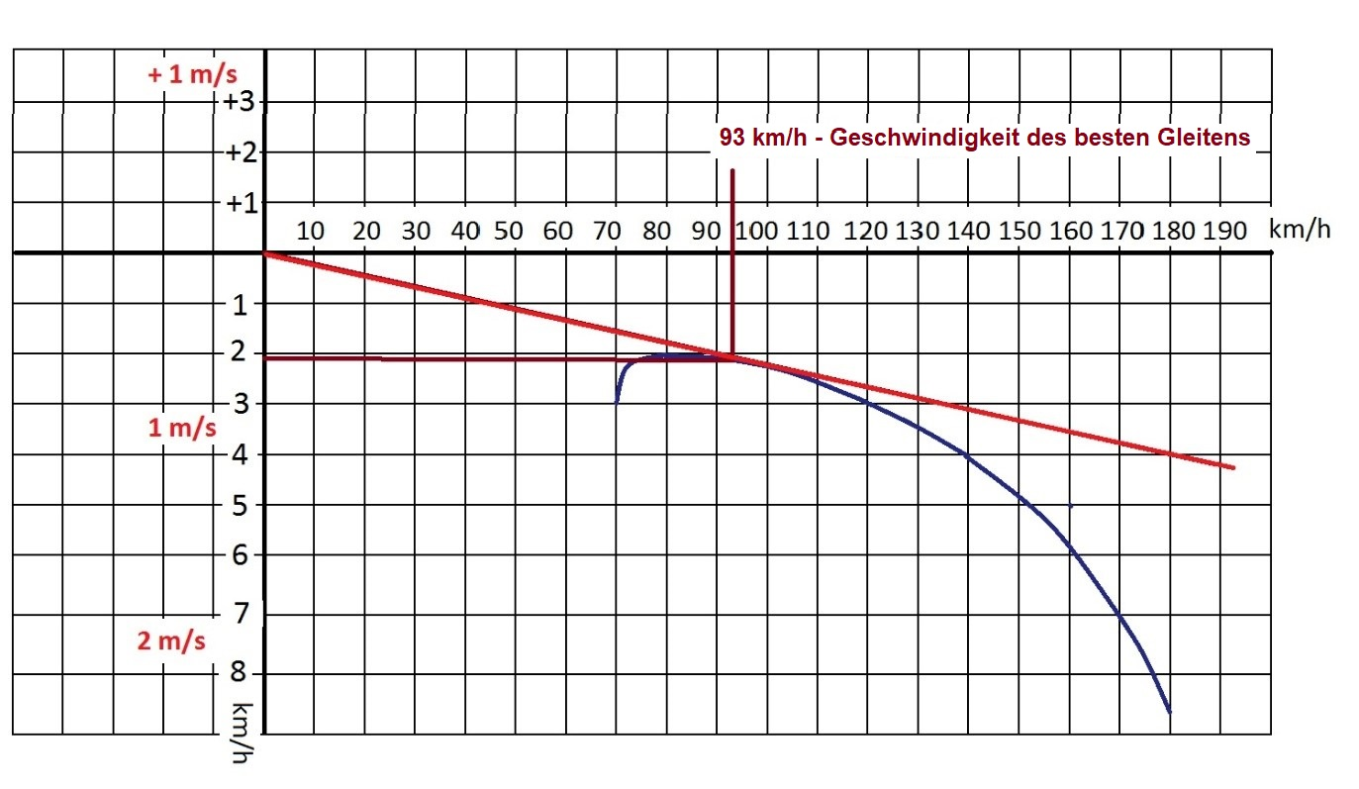
Bestes Gleiten
Mit der Geschwindigkeit des besten Gleitens kann aus einer bestimmten Höhe die größtmögliche Strecke zurückgelegt werden (in ruhiger Luft).
5.2 Flugmechanik

Slide 13
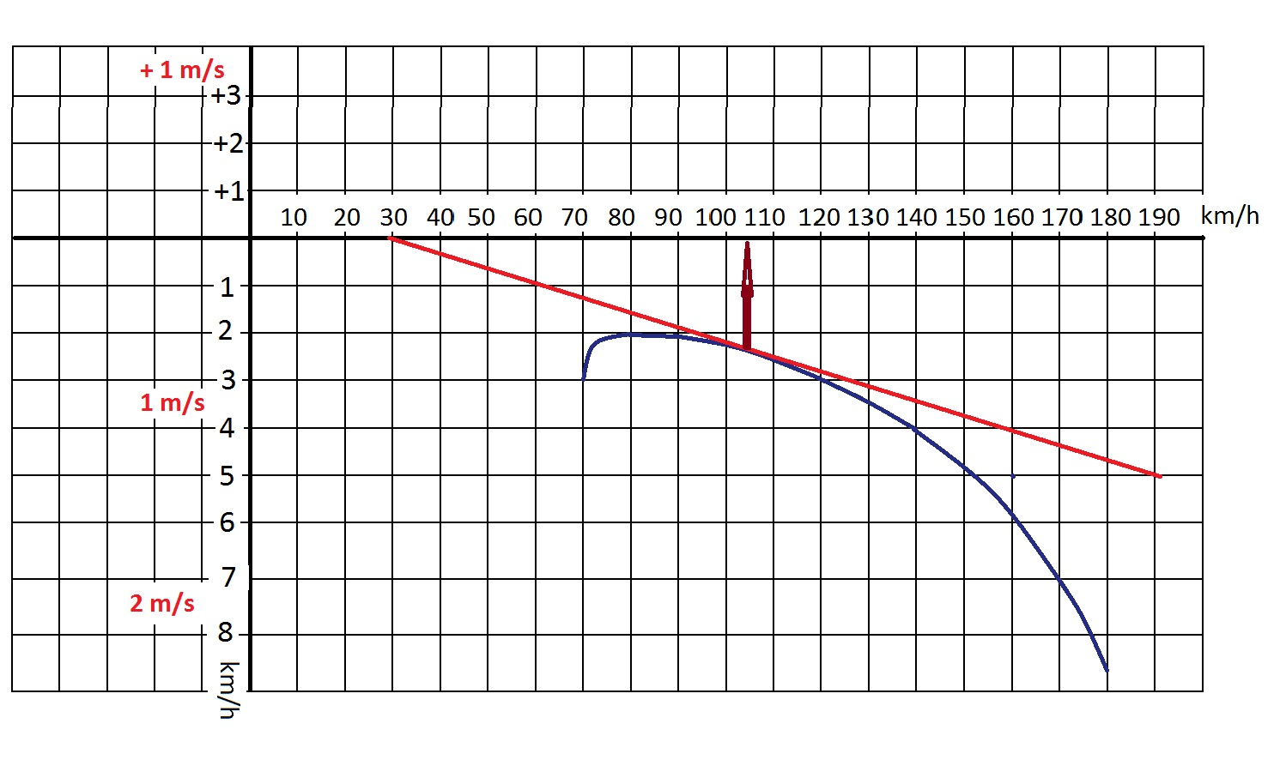
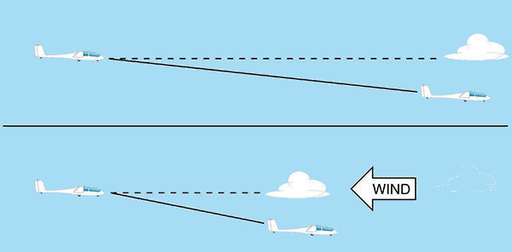
Geschwindigkeitspolare bei Gegenwind
Beste Gleitzahl bei Gegenwind
5.2 Flugmechanik

Slide 14
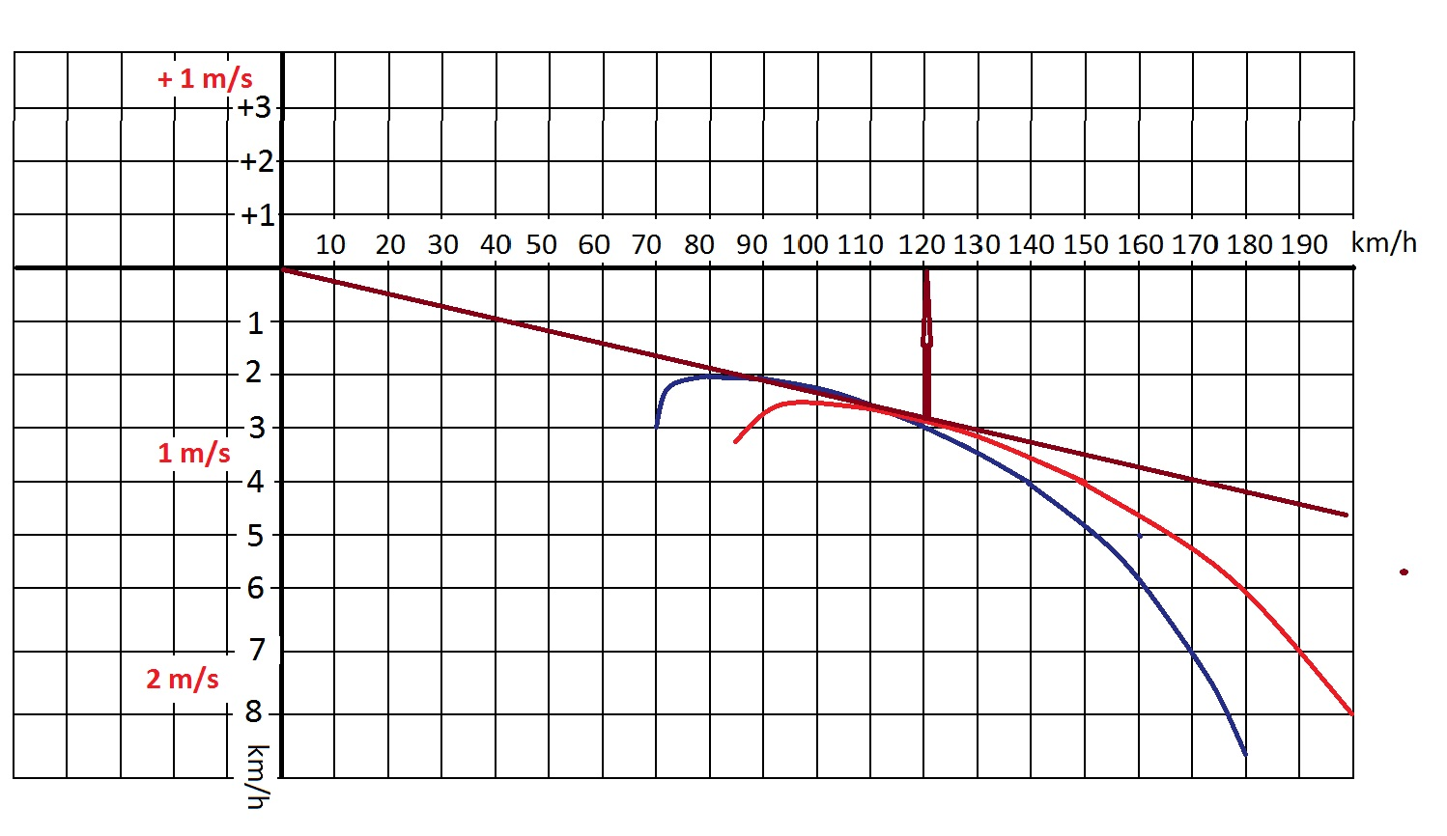
Geschwindigkeitspolare bei Wasserballast
Beste Geschwindigkeit bei Flügen mit Wasserballast
5.2 Flugmechanik

Slide 15
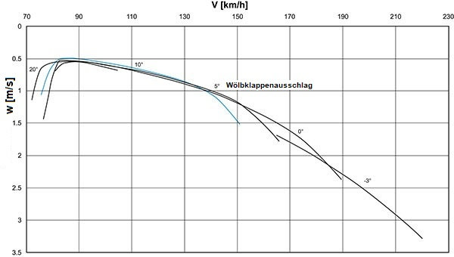
Geschwindigkeitspolare bei Wölbklappen
Beste Fluggeschwindigkeiten für verschiedene Wölbklappenstellungen
5.2 Flugmechanik

Slide 16
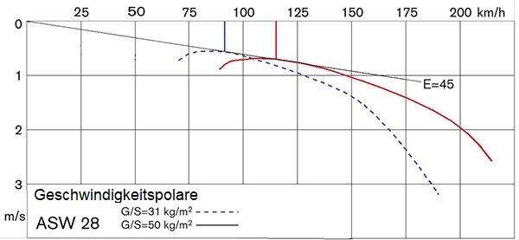
Geschwindigkeitspolare ASW 28
Flug­ge­schwin­­dig­keit | Sink­ge­schwin­dig­keit | Gleit­zahl | Gleit­winkel | Flug­masse | Gewicht = Flugmasse * 9,91 m/s² | Widerstand = Gewicht/Gleitzahl
93 km/h | 2 km/h | 45 | 1,2° | 325 kg | 3188 N | 3188 N : 45 = 71 N
150 km/h | 5 km/h | 30 | 2° | 325 kg | 3188 N | 3188 N : 30 = 106 N
200 km/h | 14 km/h | 14 | 4° | 325 kg | 3188 N | 3188 N : 14 = 228 N
5.2 Flugmechanik

Slide 17
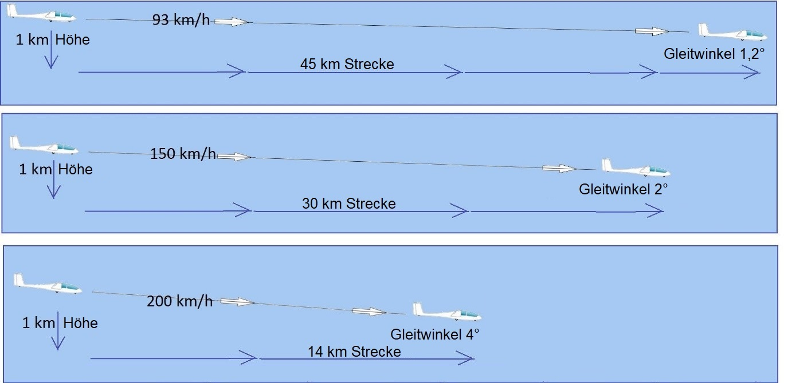
Flugstrecken bei verschiedenen Geschwindigkeiten
Flug­ge­schwin­­dig­keit | Sink­ge­schwin­dig­keit | Gleit­zahl | Gleit­winkel | Flug­masse | Gewicht = Flugmasse * 9,91 m/s² | Widerstand = Gewicht/Gleitzahl
93 km/h | 2 km/h | 45 | 1,2° | 325 kg | 3188 N | 3188 N : 45 = 71 N
150 km/h | 5 km/h | 30 | 2° | 325 kg | 3188 N | 3188 N : 30 = 106 N
200 km/h | 14 km/h | 14 | 4° | 325 kg | 3188 N | 3188 N : 14 = 228 N
5.2 Flugmechanik

Slide 18
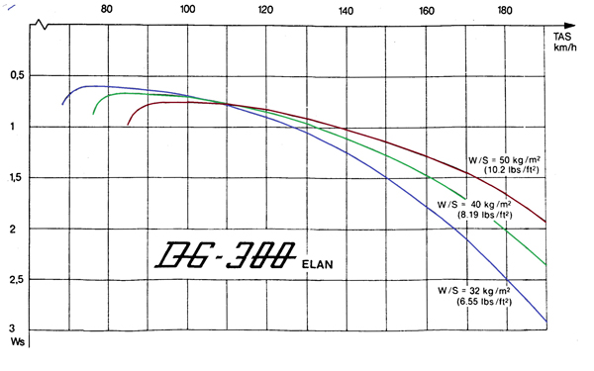
Geschwindigkeitspolare DG-300
5.2 Flugmechanik

Slide 19
DG-300 mit Wasserballast
Flächenbelastung W/S | 32 kg/m² | 40 kg/m² | 50 kg/m²
Überziehgeschwindigkeit | 68 km/h | 77 km/h | 86 km/h
geringstes Sinken | 0,56 m/s | 0,62 m/s | 0,68 m/s
bei | 78 km/h | 87 km/h | 98 km/h
beste Gleitzahl | 41 | 41,5 | 42
bei | 100 km/h | 112 km/h | 122 km/h
5.2 Flugmechanik

Slide 20
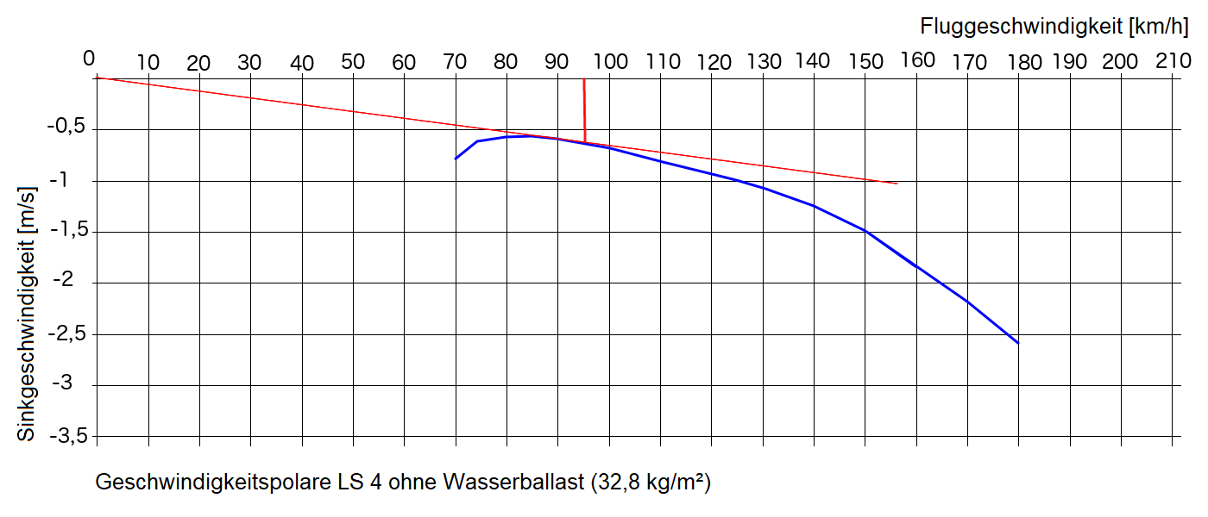
Geschwindigkeit des besten Gleitens
Die Geschwindigkeit für das beste Gleiten ermittelst du, indem du vom Ursprung (Nullpunkt) eine Tangente an die Polare legst.
Von dort, wo die Linie die Polare berührt, gehst du senkrecht nach oben, um die Geschwindigkeit abzulesen.
5.2 Flugmechanik

Slide 21
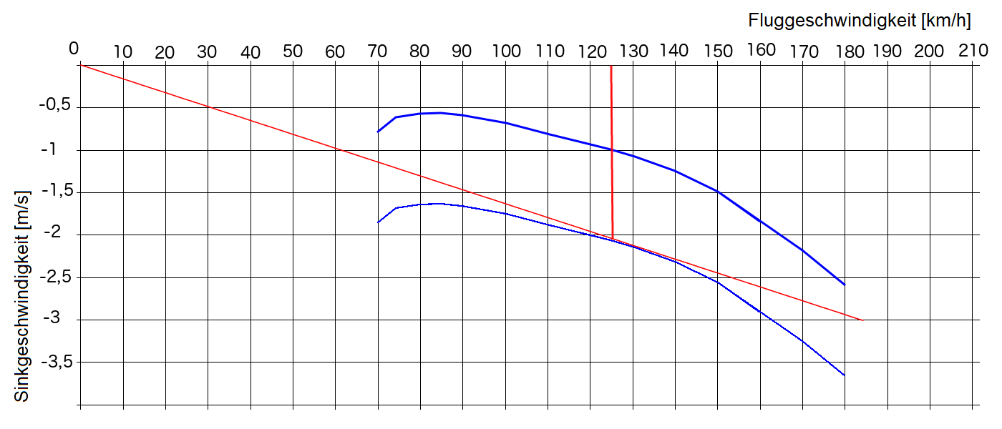
Bestes Gleiten im Abwind
Wenn du durch Abwind fliegst, verschiebt sich die gesamte Polare um den Wert des Sinkens nach unten.
Wenn du dann eine Tangente durch den Ursprung ziehst, erhältst du eine höhere Geschwindigkeit für den besten Gleitwinkel.
5.2 Flugmechanik

Slide 22
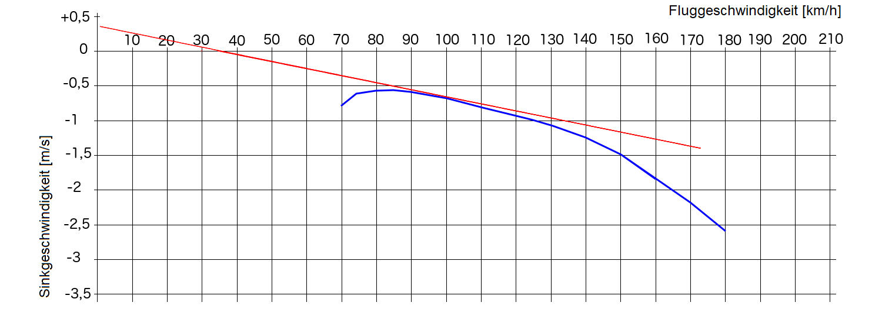
Bestes Gleiten bei Gegenwind
Geschwindigkeitspolare LS 4. Bei 35 km/h Gegenwind muss der Mac-Cready-Ring auf +0,4 m/s eingestellt werden, um mit der Geschwin-digkeit des besten Gleitens gegen den Wind zu fliegen.
Gegenwind | Stärke | Ringeinstellung
mäßig | 5 m/s ≈ 10 kt ≈ 18 km/h | + 0,25 m/s
stark | 10 m/s ≈ 20 kt ≈ 36 km/h | + 0,5 m/s
sehr stark | 15 m/s ≈ 30 kt ≈ 54 km/h | + 0,75 m/s
5.2 Flugmechanik

Slide 23
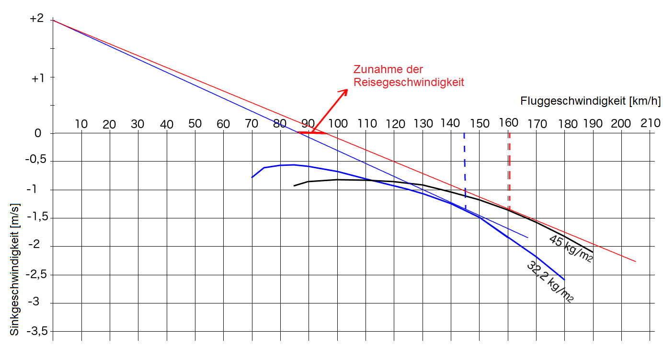
Nutzen von Wasserballast
Fliegen mit Wasserballast => Schlechter steigen, besser gleiten
Überziehgeschwindigkeit nimmt zu
kleine Fluggeschwindigkeit: Sinkgeschwindigkeit wird größer.
große Fluggeschwindigkeit: Sinkgeschwindigkeit wird kleiner.
Gleitwinkel wird besser, Reisegeschwindigkeit nimmt zu.
5.2 Flugmechanik

Slide 24
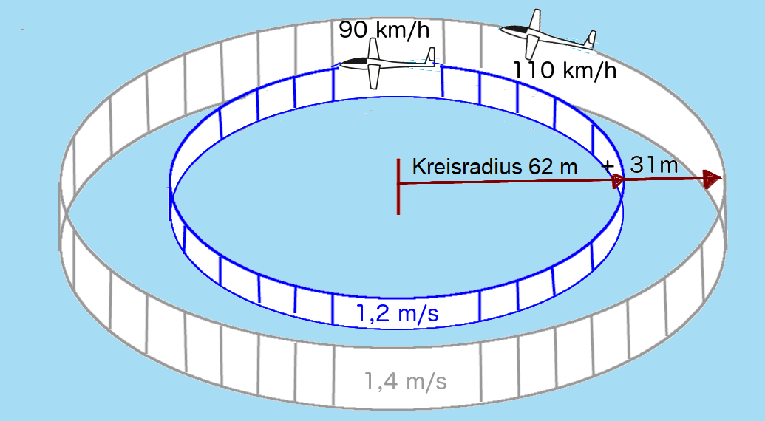
Kreisradius mit und ohne Wasserballast
Zwei Segelflugzeuge fliegen mit jeweils 45°Querneigung, das innere (blauer Kreis) ohne und das äußere (grauer Kreis) mit Wasserballast.
Das innere fliegt mit einer Geschwindigkeit von 90 km/h und hat eine Sinkgeschwindigkeit von 1,2 m/s. Sein Kreisradius beträgt 62 m.
Das äußere fliegt mit einer Geschwindigkeit von 110 km/h und hat eine Sinkgeschwindigkeit von 1,4 m/s. Sein Kreisradius beträgt 93 m.
5.2 Flugmechanik

